Slide 1




TRƯỜNG TIỂU HỌC HÙNG THẮNG
CHÀO MỪNG QUÝ THẦY CÔ
VỀ DỰ GIỜ THĂM LỚP
Môn : Tiếng Việt lớp 3
Giáo viên: Vũ Thị Mỵ

Slide 2

1. Đọc bản tin sau và tìm thông tin ứng với các mục nêu bên dưới.
Bản tin Giờ Trái Đất năm 2021
Tại Việt Nam, Giờ Trái Đất bắt đầu từ 20 giờ 30 phút đến 21 giờ 30 phút, ngày 27 tháng 3 năm 2021. Trong giờ này, các thiết bị điện đều được tắt. Sự kiện giờ trái đất giúp chúng ta tiết kiệm điện và bảo vệ môi trường.
1. Tên bản tin
2. Hoạt động được thông báo trong bản tin
3. Địa điểm và thời gian hoạt động
4. Nội dung của hoạt động

Slide 3


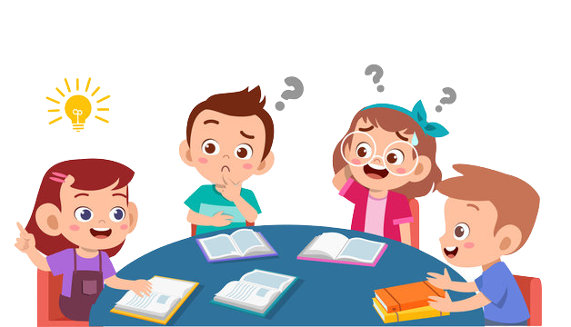
Xác định công dụng của dấu hai chấm

Slide 4

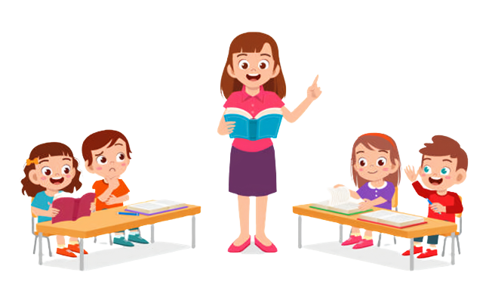
TRÌNH BÀY
NHẬN XÉT

Slide 5
1. Đọc bản tin sau và tìm thông tin ứng với các mục nêu bên dưới.
Bản tin Giờ Trái Đất năm 2021
Tại Việt Nam, Giờ Trái Đất bắt đầu từ 20 giờ 30 phút đến 21 giờ 30 phút, ngày 27 tháng 3 năm 2021. Trong giờ này, các thiết bị điện đều được tắt. Sự kiện giờ trái đất giúp chúng ta tiết kiệm điện và bảo vệ môi trường.
1. Tên bản tin
- Tên bản tin: Bản tin Giờ Trái Đất năm 2021
2. Hoạt động được thông báo trong bản tin
- Thực hiện Giờ Trái Đất
3. Địa điểm và thời gian hoạt động
- Tại Việt Nam, bắt đầu từ 20 giờ 30 phút đến 21 giờ 30 phút, ngày 27 tháng 3 năm 2021
4. Nội dung của hoạt động
- Các thiết bị điện đều được tắt trong Giờ Trái Đất

Slide 6






2. Viết một bản tin về hoạt động giữ gìn vệ sinh môi trường
Bản tin về buổi tổng vệ sinh trường học
Tại trường Tiểu học Tân Sơn, buổi tổng vệ sinh sẽ bắt đầu từ 9 giờ tới 10 giờ ngày 28 tháng 4 năm 2023. Buổi tổng vệ sinh sẽ giúp trường học trở nên sạch đẹp hơn.

Slide 7
3. Nói tiếp để hoàn thành các câu dưới đây:
làm thay con người trong nhiều việc nguy hiểm.
a. Rô-bốt được tạo ra để ( …)
b. Trai tráng khắp Hy Lạp đổ về thành phố Ô-lim-pi-a để ( …)
thi đấu thể thao.
c. Chúng ta cần học ngoại ngữ để ( …)
có thể giao tiếp với bạn bè quốc tế.

Slide 8
4. Cùng bạn đặt và trả lời câu hỏi Để làm gì?
M: - Chúng ta tập thể dục, thể thao để làm gì?
- Chúng ta tập thể dục thể thao để nâng cao sức khỏe
- Chúng ta đọc sách để làm gì?
- Chúng ta đọc sách để mở rộng hiểu biết.
- Chúng ta đội mũ bảo hiểm để làm gì?
- Chúng ta đội mũ bảo hiểm để bảo vệ vùng đầu của mình.

Slide 9

XIN CHÂN THÀNH CẢM ƠN
QUÝ THẦY CÔ GIÁO VÀ CÁC EM
Notes:
9

